Slide 1
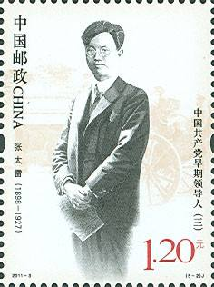
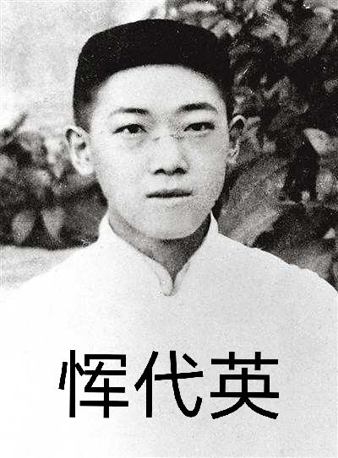
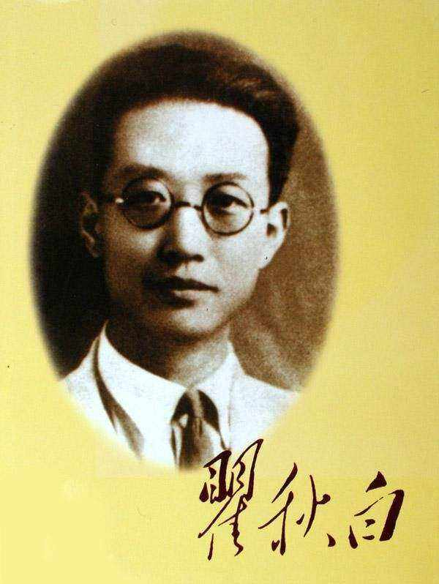
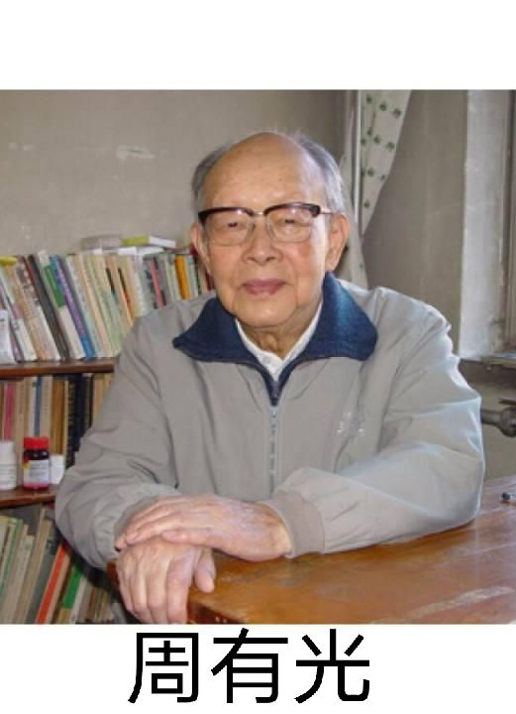
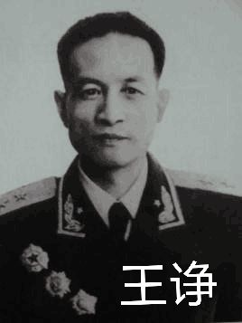
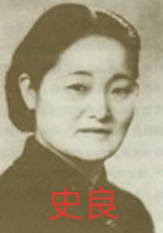
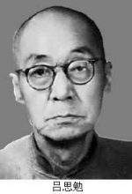
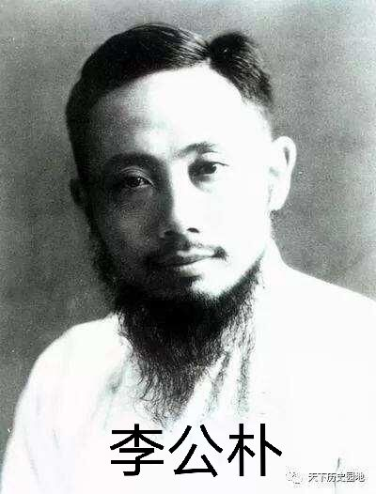
王诤同志是常州武进人，1930年参加革命，是中央苏区和我军无线电通信事业的创建者，是常武地区唯一的开国将军,也是江苏籍中级别最高的开国将军。

Slide 2
中国工农红军长征
常州市新北区飞龙中学 张烨烨

Slide 3
走近初投革命的王诤将军
1931年1月，随着中央红军的发展和保障作战指挥的需要，朱德毛泽东决定组建无线电队，并任命王诤为队长。
……
通信网组成后，中共中央的各项决议、指示和情报及时传达各革命根据地，对各地红军实施战略指挥，粉碎国民党“围剿”起到了很大作用。
……
为了做好战略转移中的通信保障，三局（通信联络局）在王诤主持下紧张有序地进行一系列准备工作，组建通信团，调配电台，重新制定部队代号等……
——《王诤传》

Slide 4
第
一
幕
战略转移 征途溯源
——探寻长征之因

Slide 5
开天辟地
到1930年，中国共产党在全国各地建立了十几个革命根据地，分布在十多个省，红军发展到数十万人。
国民大革命
1921
1924
1926
1927
1928
1929
1931
1934
1935
1936
中国共产党成立
北伐战争
南昌起义
井冈山革命根据地
井冈山会师
古田会议
中华苏维埃共和国
秋收起义

Slide 6
中央根据地五次反“围剿”对比表
次数 | 时间 | 军队人数对比 |  |  | 领导人 | 战略战术 | 结果
 |  | 国民党军 | 中央红军 | 人数比例
第一次 | 1930.10 | 10万 | 4万 | 约2.5：1 | 毛泽东 | 避敌主力诱敌深入，集中优势，各个击破 | 胜利
第二次 | 1931.4 | 20万 | 3万 | 约7：1
第三次 | 1931.7 | 30万 | 3万 | 约10：1
第四次 | 1933.2 | 30万 | 7万 | 约4：1 | 周恩来 朱德
第五次 | 1933.9 | 50万 | 8万 | 约6：1 | 博古 李德 | 分散兵力，进攻冒险，防御保守 | 失败
原因：“左”倾冒险主义错误
问题：通过上表，思考第五次反“围剿”失败原因。

Slide 7
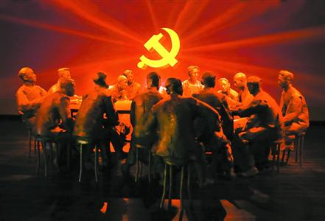
战略转移 征途溯源
战略转移探因：
在敌强我弱的客观情况下，博古和李德等人在军事指挥上“左”的错误，导致红军第五次反“围剿”失败。

Slide 8
第
二
幕
雄关漫道 万夫莫敌
——聚焦长征之途

Slide 9
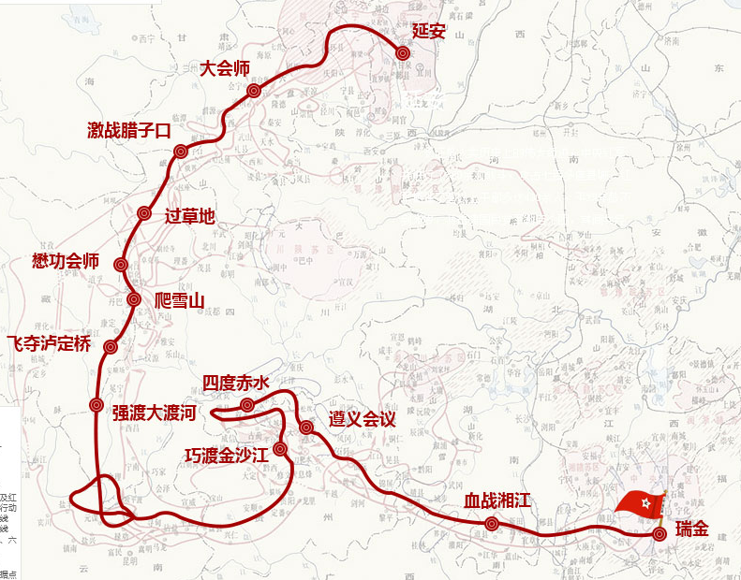
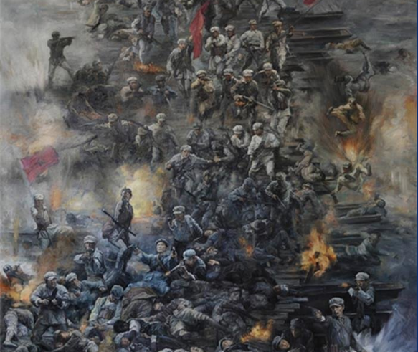
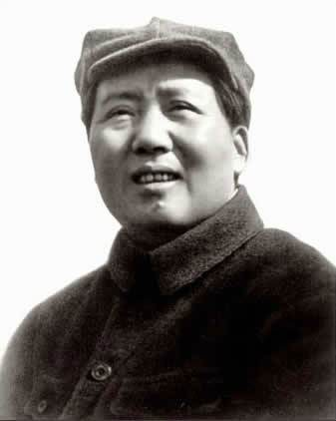
镜头一：开始长征 突围西进
读图学史
中央红军出发时间地点？
1934年10月；江西瑞金
在这严重时刻，无线电沟通湘江两岸。王诤向各军团发出放弃北上同红二、六军团会师，改入川(四川)黔（贵州）的电报。—《王诤传》
中央红军出发人数？
8万多人
长征初期有哪些困难？
湘西
国民党围追堵截；
四道封锁线
遵义
关键时刻谁站出来？
贵 州
毛泽东
通道
强渡乌江攻入贵州
Notes:
1.近年来，经党史研究者考证，在突破敌人的前三道封锁线时，中央红军已减员2.2万人。具体的减员情况是：突破第一道封锁线减员3700人，突破第二道减员9700人，第三道减员8600人。(石仲泉《长征行》，中共党史出版社2006年版)湘江之战红军损失3万余人，其中尤以红五、八、九军团损失为重，红八军团由出发时的10922人减至1000多人，红九军团由11538人减至3000多人，红五军团损失一个师。主力红三军团伤亡4000多人，红一军团损失亦不小。湘江之战的损失，加上突破前三道封锁线的减员，至此，中央红军共减员5万多人，尚有3万多人。 2. 错误路线主要执行者的博古曾说：“当时军事计划是搬家，准备到湘西去。”(《杨尚昆回忆录》)长征出发前，为刚成立的中央教导师派出3000多人到中央机关及直属兵工厂、印刷厂、医院等单位帮助捆机器，作撤退的准备，经过两天两夜晚的紧张工作，整理出了一千多担物资。当时，凡是能带走的东西都带上了，大到印钞票的石印机、军工机器，小到卫生便盆。有的笨重的机器要20个人抬竟然也带上了。为了不使这些家当丢失，战斗部队分成前后左右加以保护，主力红一军团、红三军团为左右前锋，新组建的第八、第九两个军团作为两侧保护，殿后的是红五军团。这几个军团前后左右保卫着庞大的中央两个纵队作甬道式的前进。这样，“使能征善战的部队，像是抬着轿子的轿夫，只起着开路和掩护作用，丧失了寻机击敌的主动性”。(《杨尚昆回忆录》)

Slide 10
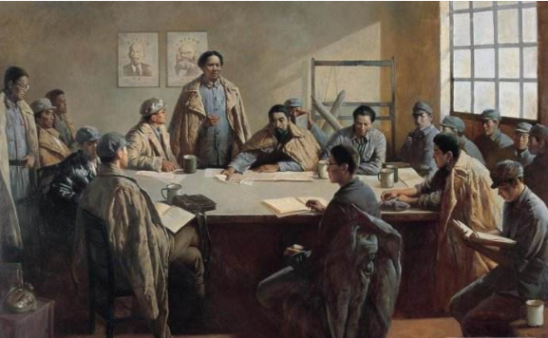
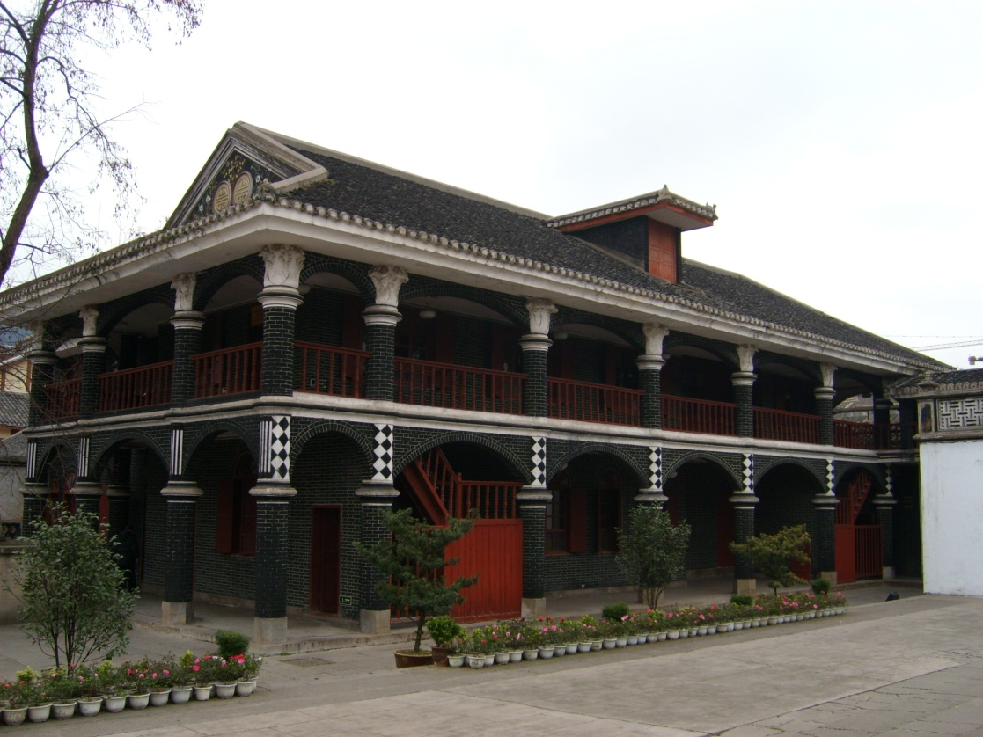
镜头二：遵义会议 伟大转折
自主学习
阅读课本82页，梳理基础史实，并标注课本！
遵 义 会 议 | 时间
 | 地点
 | 内容
1935年1月
贵州遵义
集中全力纠正博古等人在军事上和组织上“左”的错误；
肯定毛泽东的正确军事主张；选举毛泽东为中央政治局常委；
取消博古、李德的军事最高指挥权。

Slide 11
思考：根据材料分析遵义会议的历史意义。
材料一：“由于毛泽东拨转了航向，使中国革命在惊涛骇浪中得以转危为安，转败为胜。毛泽东的正确路线在党中央取得了领导地位，真正取得了领导地位。遵义会议一传达，就得到全党全军的欢呼。”
——周恩来
材料二：中国共产党自成立时起…在很大程度上依靠共产国际的指导…这是党处在幼年时期的特征。召开遵义会议时，我党失去与共产国际的无线电联系，在这种情况下，运用马列主义普遍原理，从中国革命战争的实际出发，独立自主地解决了中国革命最迫切的问题。这标志着我党已从幼稚走向了成熟。
——张琦《历史选择：长征中的红军领袖》

Slide 12
遵义会议
（1935年）
中国共产党诞生
（1921年）
新中国成立
（1949年）
14年
14年
指挥路线
共产国际指挥，“左”倾
转折点
毛泽东为代表的马克思主义正确路线
会议前？
会议后？
如国民大革命，第五次反“围剿”，长征初期的军事战斗等
军事战役
抗日战争、解放战争等
最终结果
都失败了
最终胜利
历史意义：开始确立以毛泽东为主要代表的马克思主义正确路线在中共中央的领导地位，在极其危险的情况下挽救了党，挽救了红军，挽救了革命，成为中国共产党历史上一个生死攸关的转折点。遵义会议是中国共产党从幼年走向成熟的标志。

Slide 13
走近遵义会议后的王诤将军
组织军委总台用无线电把遵义会议精神迅速传遍全军……
1935年1月15日至17日召开的遵义会议，通过了《中共中央关于反对敌人五次“围剿”的总结决议》，结束了“左”倾冒险主义在中央的统治，重新确立了毛泽东在红军和党中央的领导地位。为了尽快地把这一喜讯发往全军， 王诤组织无线电一、六分队的同志冒着敌机的俯冲轰炸，不顾个人安危，全体人员坚守岗位，夜以继日地工作，终于及时地把一份份中央军委急电发到了各单位。 ——《王诤传》

Slide 14
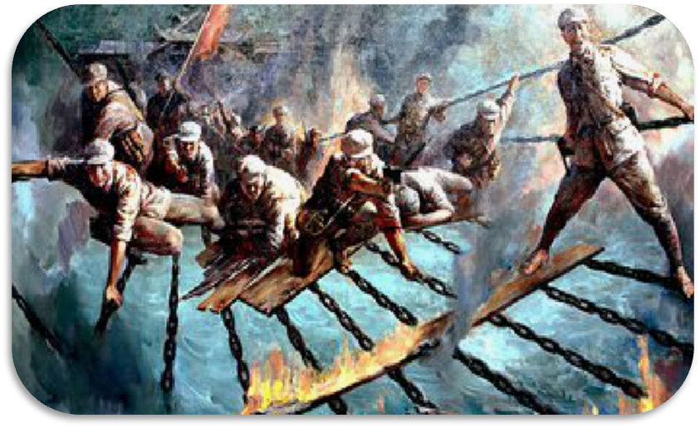
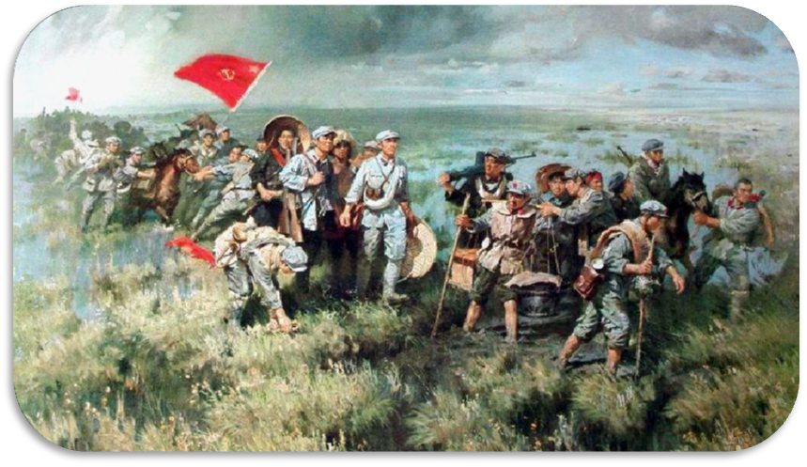
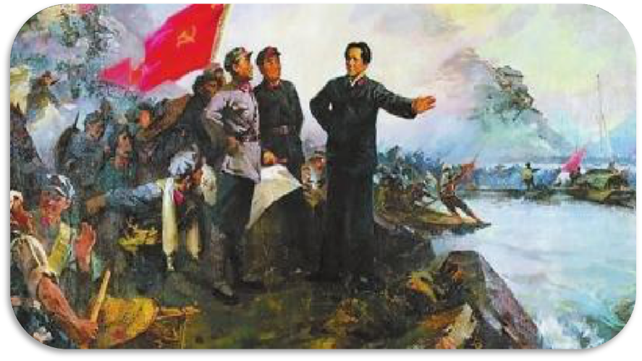
遵义会议后，在毛泽东的领导下，红军取得了哪些胜利？
长征专号第十一期所刊《准备继续作战，消灭周纵队和四川军阀》的社论中，又再次指出：……在中央与中革军委正确的军事领导之下，我们发扬了运动战的特长，六天之内击败了二十余团敌人……

Slide 15
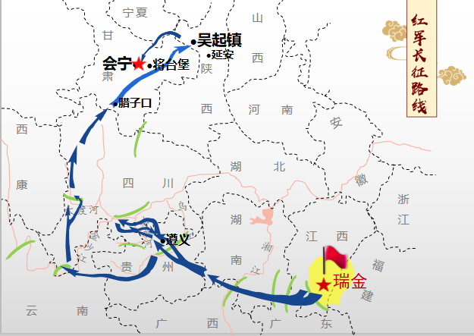
镜头三：万里征程 激流勇进
活动：携手重走长征路，梳理重大历史事件
五岭逶迤腾细浪
乌蒙磅礴走泥丸
金沙水拍云崖暖
大渡桥横铁索寒

Slide 16
长征是人类历史上的伟大奇迹
中央红军不畏艰险历经11个省
翻越18座大山
跨过24条大河
翻过连绵起伏的雪山
走过荒无人烟的草地
打乱敌人“追剿”计划
中央红军共进行了380余次战斗
遵义会议
牺牲了营以上干部多达430余人
攻占700多座县城
跳出了敌人的包围圈
冲破四道封锁线
总行程约二万五千余里

Slide 17
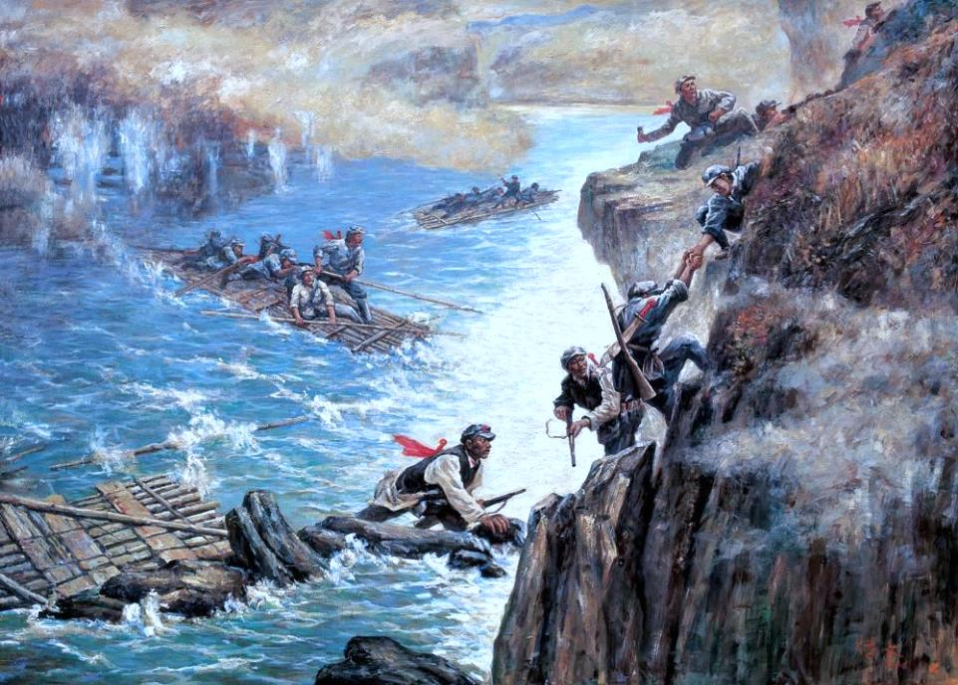
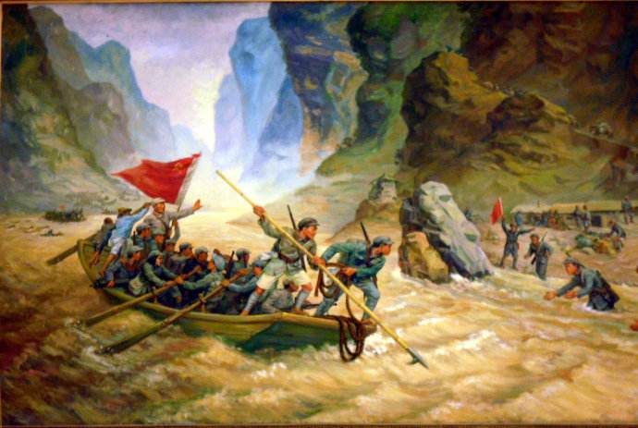
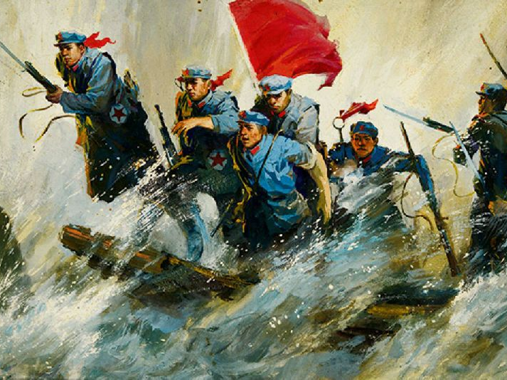
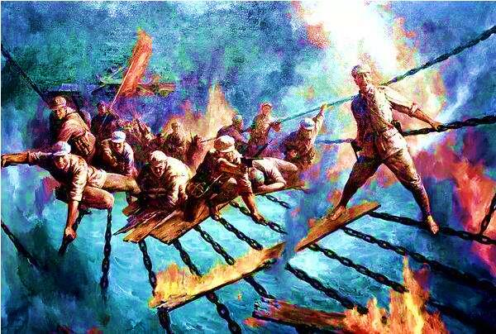
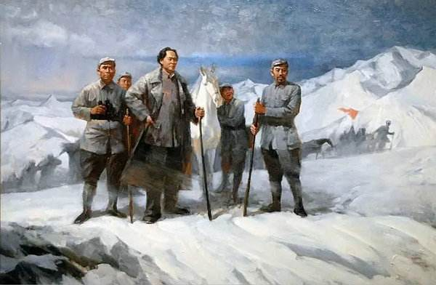
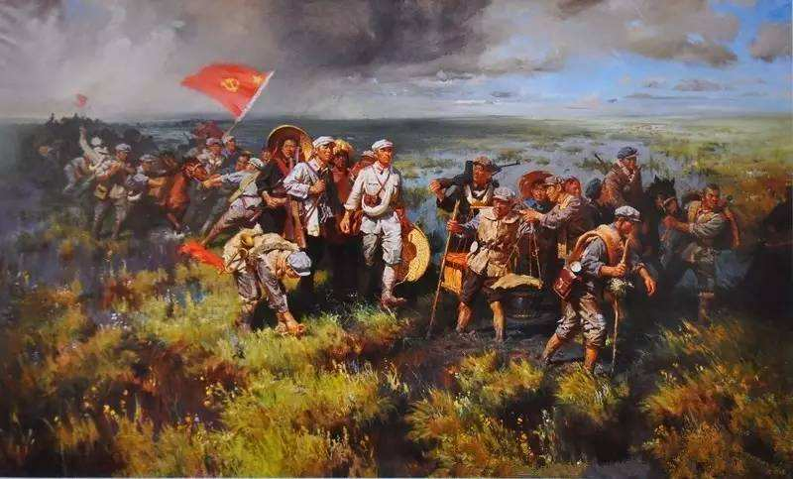
活动：利用课前搜集长征途中的故事，讲述长征中红军战士在长征途中遭遇了哪些困难，他们凭借怎样的精神克服这些困难？

Slide 18
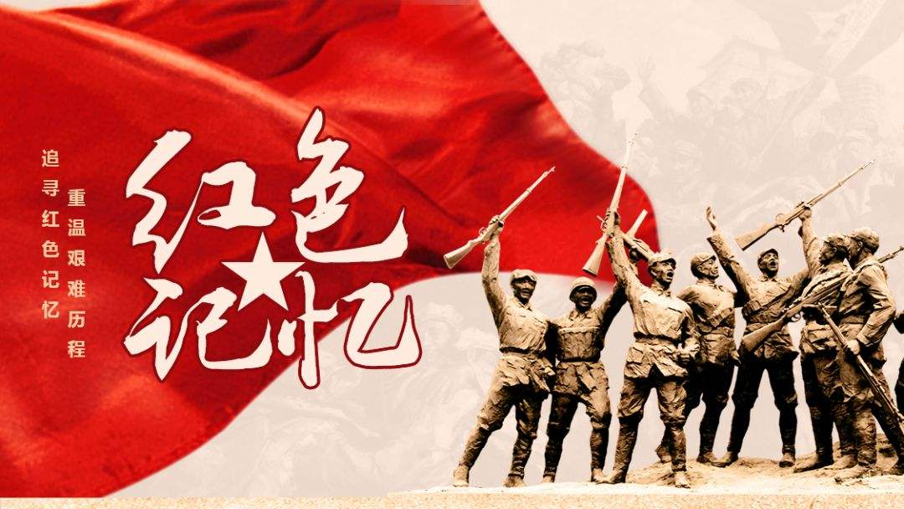
听老红军战士们分享过去的故事

Slide 19
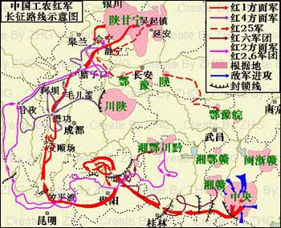
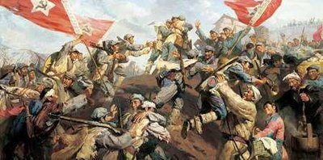
镜头四：胜利会师 百炼成钢
1935年10月,中央红军
胜利到达陕甘革命根据地
的吴起镇。
吴起镇会师
甘肃会宁会师
1936年10月,红军三大主力会师甘肃会宁，宣告长征胜利结束。
Notes:
1.到了经济比较繁荣的哈达铺，中革军委下了一道特别的命令：为了迅速恢复红军体力，全军上至司令员，下至炊事员、挑夫，每人发大洋一块，用于改善伙食。当时大洋还很值钱，五块大洋可买百余斤肥猪一头，两块大洋可买肥羊一只，一块大洋可买鸡五只或者鸡蛋百余个。

Slide 20
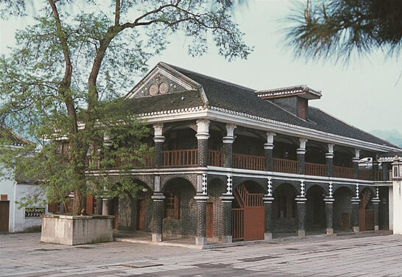
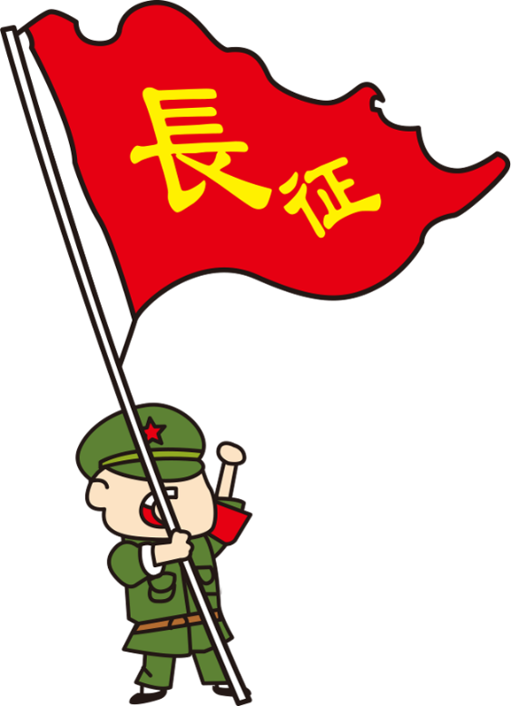
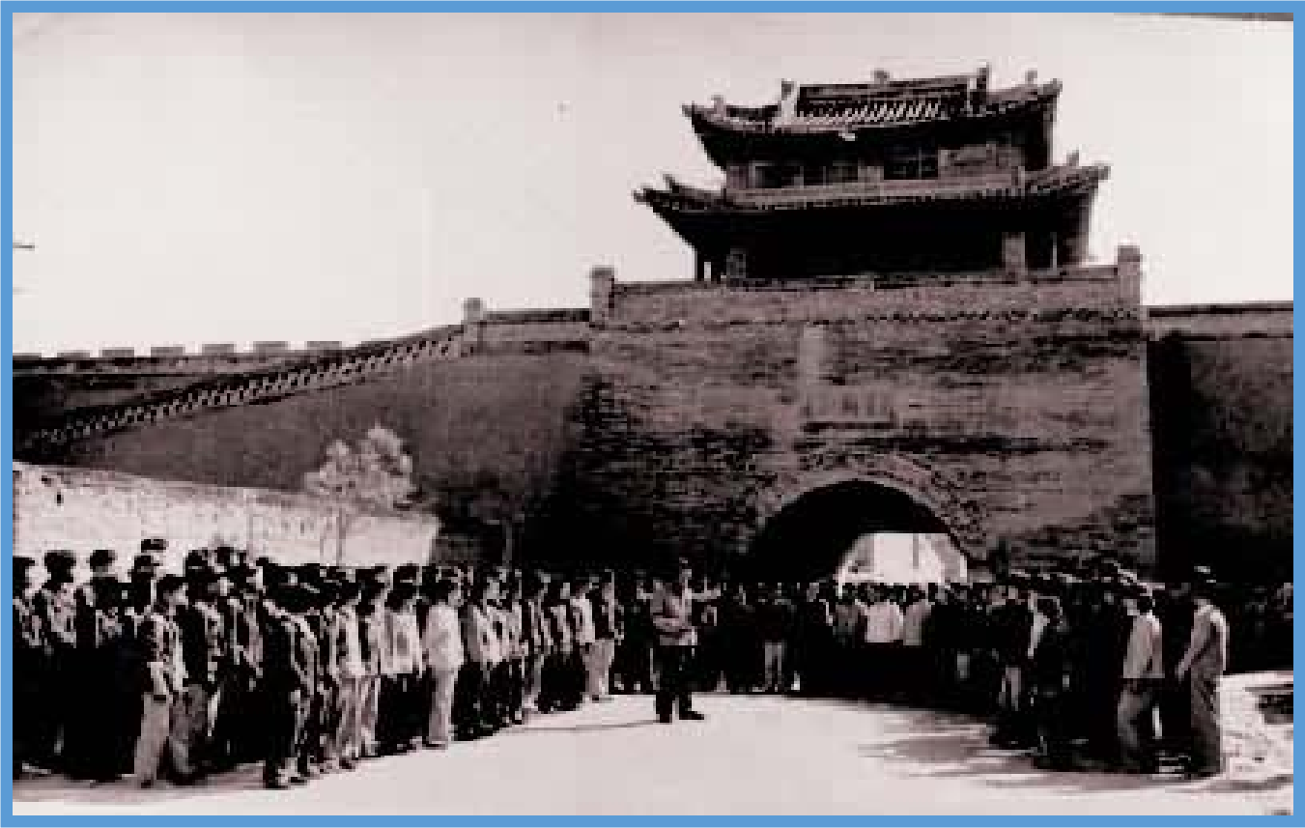
雄关漫道 万夫莫敌
红军不怕远征难,万水千山只等闲
1934.10
中共中央突围，开始长征
1935.01
遵义会议，曙光转折
1936.10
红军三大主力会师，长征胜利结束
更喜岷山千里雪，三军过后尽开颜

Slide 21
第
三
幕
长征精神 薪火相传
——传承长征之果

Slide 22
根据材料探讨长征的历史意义
材料一：
我们党领导红军......胜利完成震撼世界、彪炳史册的长征，宣告了国民党反动派消灭中国共产党和红军的图谋彻底失败......
长征的胜利，不仅保存了革命力量，而且使革命的火种在神州大地渐成燎原之势......
——习近平纪念红军长征胜利80周年大会讲话
粉碎了国民党反动派消灭红军的企图
保存了党和红军的基干力量，使中国革命转危为安
材料二：长征是历史记录上的第一次，长征是宣言书，长征是宣传队，长征是播种机……它散布了许多种子……将来是会有收获的……长征一完结，新局面就开始。
——毛泽东《论反对日本帝国主义的策略》
播下了革命种子，铸就长征精神，打开革命新局面

Slide 23
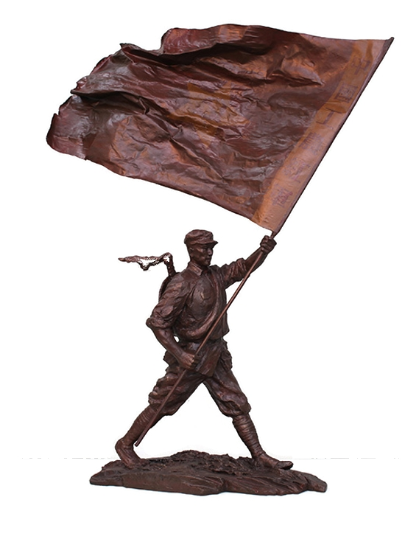
回望一幕幕长征路，长征的胜利给我们留下了宝贵的精神财富……
坚定革命信念与理想
乐于吃苦、积极进取的乐观主义
团结互助、顾全大局的集体主义
不惧艰难、艰苦奋斗、不怕牺牲、无私奉献
坚持独立自主，实事求是，一切从实际出发
……
Notes:
1.乐于吃苦，不惧艰难的革命乐观主义;勇于战斗，无坚不摧的革命英雄主义;重于求实，独立自主的创新胆略;善于团结，顾全大局的集体主义。其主题是"一不怕苦，二不怕死";其最显著的特点就是革命英雄主义精神。长征精神是中华民族百折不挠、自强不息的民族精神的最高表现，是保证我们革命和建设事业从弱小走向强大的精神力量。集中体现为:坚忍不拔，自强不息，勇往直前。最显著特点是"一不怕苦，二不怕死"的革命英雄主义精神。

Slide 24
走近长征后的王诤将军
王诤同志是我们党内的优秀的技术专家，又是优秀的指挥员和政治工作者,为争取抗日战争和人民解放战争的胜利，做出了自己的贡献。
解放后，王诤开创我国新兴的电子工业，发展新的电子技术，改善我军电子技术装备，呕心沥血，竭尽全力，取得了显著成就。
我们悼念王诤同志，要学习他对党、对人民无限忠诚的高贵品质；学习他坚持理论联系实际，实事求是的科学态度；学习他坚持继续革命，不畏艰难险阻，刻苦钻研、精益求精的进取精神；学习他无私无畏，刚直不屈，敢于斗争的革命风格；学习他顾全大局，坚持团结，艰苦朴素，密切联系群众，勇于批评和自我批评的优良作风。
——王震副总理

Slide 25
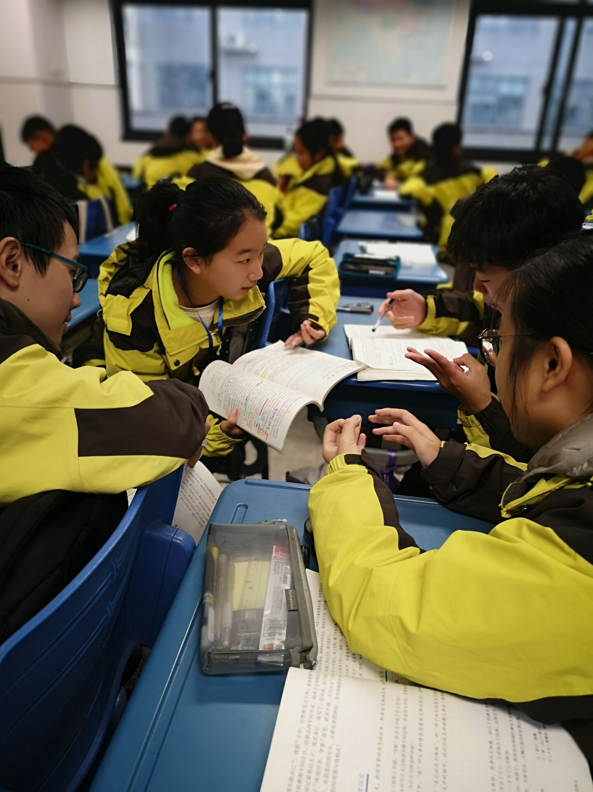
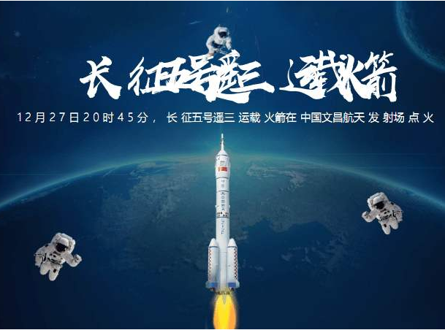
长征精神 薪火相传
回望长征路，不是重复过去，而是面对今天，创造未来！
请同学们结合本次学习心路，为我们的长征结尾配上解说词，小组讨论共同完成。
角度：结合长征整个过程，谈谈如何理解或者发挥长征精神的时代价值（对自己的，对家乡的，对祖国的）

Slide 26
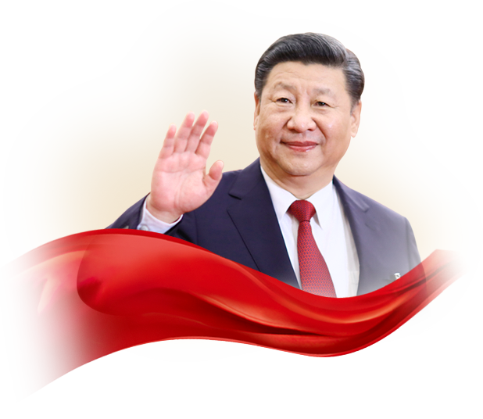
每一代人有每一代人的长征路,每一代人都要走好自己的长征路。今天，我们这一代人的长征，就是要实现中华民族伟大复兴的中国梦。
——2016年 习近平
出乎史
入乎道
出乎史，入乎道。历史是最好的教科书。让党史国史之光照亮未来，给力中华民族伟大复兴的“中国梦”。

Slide 27
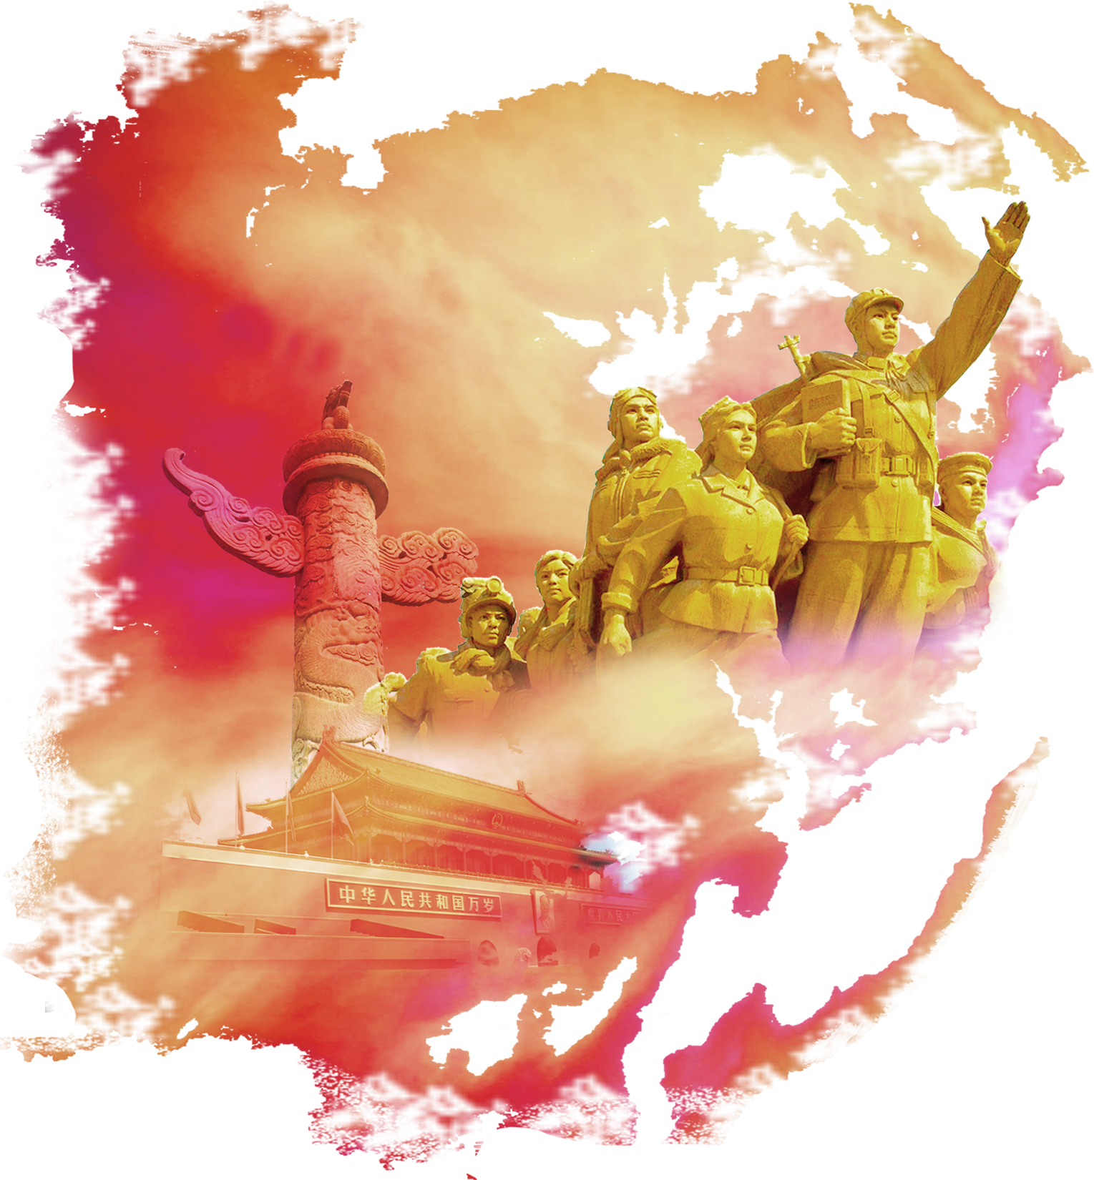
感谢聆听
【铭记历史 缅怀烈士 珍爱和平】

